Slide 1
GELUID
24-1-2012
geluidsdemping
Aan het einde van de les moet je in staat zijn om:
Aan te geven hoe je geluid kan dempen
Kernwoorden: (Kun je bedenken wat ze betekenen?)
Bron, Medium en Ontvanger;
geluidsdemping.
Ing. W.T.N.G. Tomassen Bronnen: http://www.bbc.co.uk/schools / http://learnthings.co.za / http://betterlesson.org

Slide 2
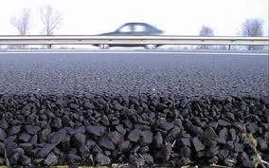
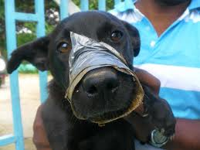
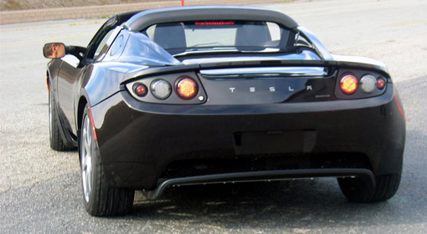
Bij de bron
GELUID
Fluisterasfalt
Elektrische auto
Notes:
Copy then hand out white boards for the following quiz type slides.

Slide 3
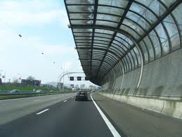
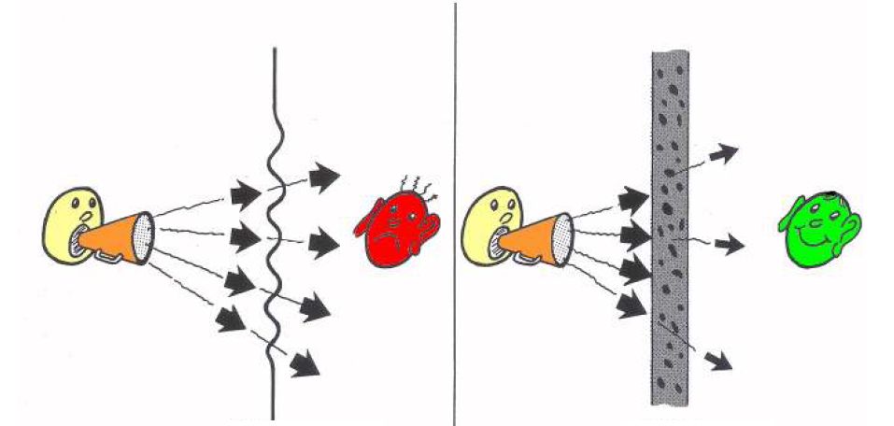
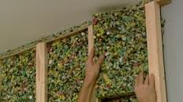
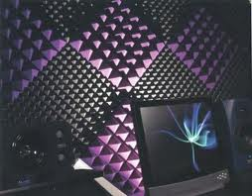
In het medium
GELUID
Notes:
Copy then hand out white boards for the following quiz type slides.

Slide 4
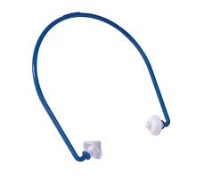
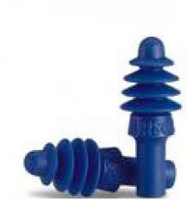
Bij de ontvanger
GELUID
Notes:
Copy then hand out white boards for the following quiz type slides.

